Slide 1
Adet Düzensizlikleri ve Vajinal Kanamaya Yaklaşım
Arş. Gör. Dr. Sevgi PEKŞEN
KTÜ Aile Hekimliği ABD
08.02.2022

Slide 2
Sunum planı
Menstural siklus fizyolojisi
Adet düzensizliğinde terminoloji
Anormal uterin kanamalar
Anormal uterin kanamalara yaklaşım
Kaynaklar

Slide 3
Amaç
Adet düzensizlikleri ve vajinal kanamaya yaklaşım hakkında bilgi vermek

Slide 4
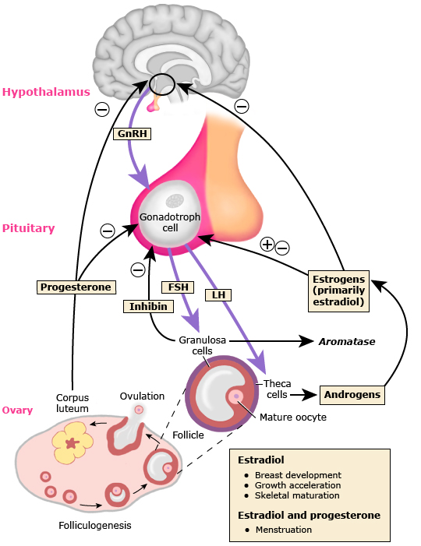
Menstrual Siklus Fizyolojisi
Her menstural siklus, hipotalamus, hipofiz, overler ve endometriyum arasındaki karmaşık etkileşim sonucu
Menstural siklus temel olarak ovaryan siklus ve uterin siklus olarak 2 komponent
Ovaryan siklus
Foliküler faz
Luteal faz

Slide 5
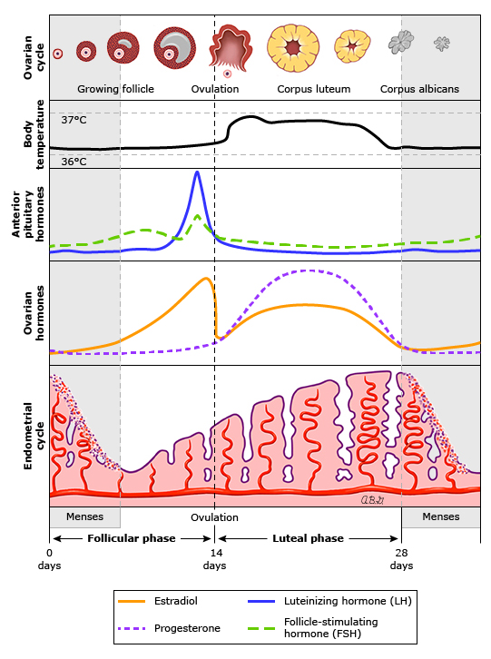
Menstrual Siklus Fizyolojisi
Menstruasyon ile foliküler faz
Folikullerin gelişim basamakları:
Primordial folikül
Preantral folikül
Antral folikül
Preovulatuar folikül
Foliküler fazda FSH’ın artışı ile baskın folikül
gelişimi ve östrojen salınımı
Östrojen belirgin bir noktaya ulaştığı zaman GnRH üzerinde uyarıcı etki ve LH salınımı ile birlikte ovülasyon

Slide 6
Menstrual Siklus Fizyolojisi

Slide 7
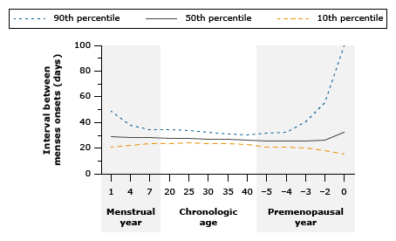
Menstrual Siklus Fizyolojisi
Menstruel siklus ortalama 24-38 gün
Foliküler faz → değişken
Luteal faz → 14 gün
30-80 ml kanama
2-8 gün menstruasyon
Siklus süresi farklı yaş gruplarında
değişken

Slide 8
Menstrual Siklus Fizyolojisi

Slide 9
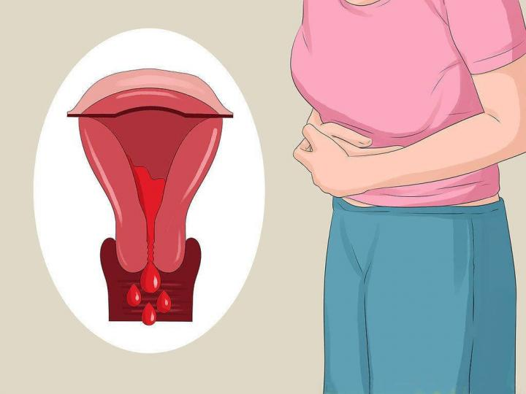
Adet Düzensizliklerinde Terminoloji
Menstural siklusun normal paterninin dışındaki durumları tanımlamak için
Menoraji
Metroraji
Polimenore
Oligomenore
Hipomenore
Hipermenore vb. terimler kullanılmakta

Slide 10
Adet Düzensizliklerinde Terminoloji
35 günden daha seyrek aralıklarla olan kanamalar
Oligomenore →
Polimenore →
Hipomenore →
Hipermenore →
21 günden daha sık aralıklarla olan kanamalar
Düzenli siklus, adet kanaması miktarının az olması
Düzenli siklus, adet kanaması miktarının fazla olması

Slide 11
Adet Düzensizliklerinde Terminoloji
Düzenli siklus, adet kanaması süresinin uzaması ve kanama miktarının fazla olması
Menoraji →
Metroraji →
Menometroraji →
Ovülasyon kanaması →
Düzensiz siklus, ara kanamaların olması
Düzensiz siklus, ara kanamaların uzun süre ve fazla miktarda olması
Siklus ortasında görülen hafif kanama

Slide 12
Adet Düzensizliklerinde Terminoloji
Adet görememe
Amenore →
Primer amenore
13 yaşına gelmiş bir hastada sekonder seks karakterleri gelişmemesi ve adet olmaması veya
15 yaşına gelmiş bir hastada sekonder seks karakterleri gelişmiş olmasına rağmen adet olmaması
Sekonder Amenore
Daha önce adet düzeni normal olan bir kadının en az 3 ay süreyle adet görmemesi veya
Daha önce adetleri düzensiz olan bir kadının en az 6 ay ya da altı siklus adet görmemesi

Slide 13
Adet Düzensizlikleri Terminolojisi
2011 yılında Uluslararası Jinekoloji ve Obstetri Federasyonu (FİGO) anlamsal karışıklığı çözmek için
Normalin dışındaki menstrual kanamaların (sıklık, uzunluk, kanama hacmi ve süresi açısından) hepsini ifade etmek için anormal uterin kanama (AUK) teriminin kullanılması

Slide 14
Anormal Uterin Kanamalar
2018 yılında FIGO sisteminde revizyon

Slide 15
Anormal Uterin Kanamalar
Anormal uterin kanama semptomlarının, terminolojilerinin
ve tanımlarının gözden geçirilmesi ( FIGO Sistem 1 )
Notes:
Revize edilmiş FIGO-AUB Sistem 1, Tablo 1'de özetlenen değişikliklerle Şekil 1'de görülmektedir. Orijinal yayınlarda açıklanan çok uluslu süreç tarafından belirlendiği üzere, menoraji, metroraji, oligomenore ve disfonksiyonel uterin kanama gibi terimler terk edilmiştir. Menstrüel kanama modellerinde üreme spektrumunun her iki ucunda (yani ergenlik veya perimenopozda) karşılaşılabilecek spesifik değişikliklerin kabulü vardır.
Menoraji yerine→ HMB
Resmi olarak dahil edilen HMB(heavy menstrual bleeding) terimi, Ulusal Sağlık ve Klinik Mükemmellik Enstitüsü tarafından (klinik durumlarda) “bir kadının fiziksel, sosyal, duygusal durumunu etkileyen aşırı adet kanaması kaybı” olarak tanımlanan bir semptom (tanı değil) ve/veya malzeme yaşam kalitesi”
Metroraji yerine→intermenstrual kanama

Slide 16
Anormal Uterin Kanamalar
AUK altında yatan nedenlerine göre sınıflandırılmasının revizyonu (FIGO Sistem 2)
PALM-COEIN
PALM grubu uterusun yapısal lezyonlarını içerirken, COEIN yapısal olmayan nedenler
Notes:
Sistem 2, nedenlerin klinik ve görüntülemeye dayalı olarak “görüntülenebilen” ve/veya histopatolojik olarak tanımlanabilen “yapısal” patolojilere (Polipler, Adenomyozis, Leiomyomlar ve Malignite veya atipik endometriyal hiperplazi; PALM) sınıflandırılmasına dayanan PALM-COEIN sınıflandırmasını tanıttı. ). Geri kalan nedenler, görüntülenemedikleri için "yapısal olmayan" olarak kategorize edildi, ancak ayrıntılı öykü ve uygun fizik muayene ile klinik değerlendirme, bazen laboratuvar testleri ile desteklenir, büyük ölçüde nedene işaret edebilir veya bir teşhis koyabilir (Koagülopatiler, Yumurtlama bozuklukları) , birincil Endometriyal bozukluklar, İyatrojenik ve Başka türlü sınıflandırılmamış; COEIN).

Slide 17
Anormal Uterin Kanamalar
AUK, klinik pratikte aile hekiminin sık karşılaştığı jinekolojik yakınmalar arasında
Hayat boyunca kadınların %30 ’unu etkilemekte
Tanı değil semptom
6 aydan uzun süredir olan AUK kronik

Slide 18
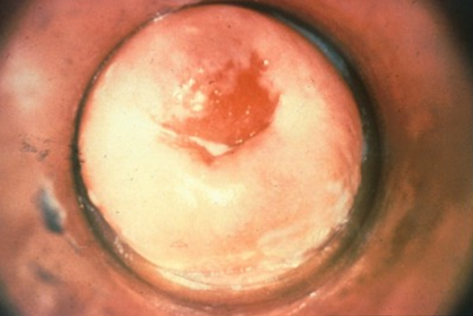
Anormal Uterin Kanamalar
Etiyoloji → Genital Sistem Kaynaklı Durumlar
Uterus Kaynaklı
Bening Durumlar
Endometriyal polip
Endometriyal hiperplazi
Adenomiyozis
Leiomiyomlar (fibroidler)
Arteriovenöz malformasyonlar
Malignite
Enfeksiyon (PID, endometrit)
Ovulatuar disfonksiyon
Serviks Kaynaklı
Bening Durumlar
Servikal polip
Ektropion
Endometriozis
Malignite
Enfeksiyon (sevisit)

Slide 19
Anormal Uterin Kanamalar
Etiyoloji → Genital Sistem Kaynaklı Durumlar
Vulva Kaynaklı
Bening Durumlar
Skin tags
Kistler
Kondiloma
Anjiokeratom
Malignite

Slide 20
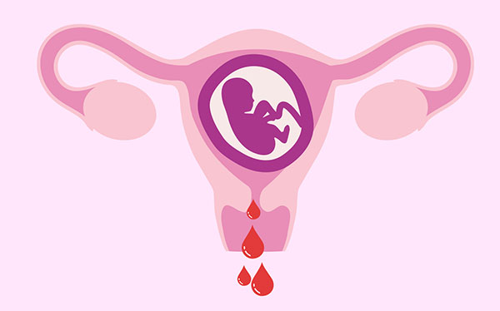
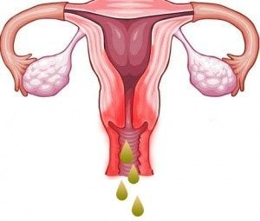
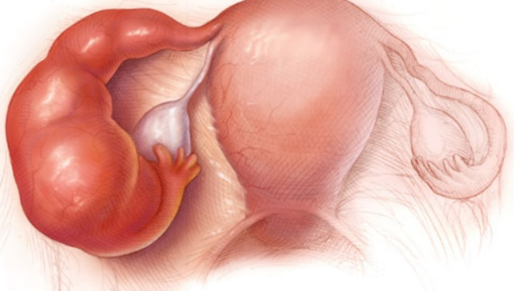
Anormal Uterin Kanamalar
Etiyoloji → Genital Sistem Kaynaklı Durumlar
Vajina Kaynaklı
Bening Durumlar
Gartner Kisti
Polipler
Adenozis
Malignite
Enfeksiyon
Bakteriyel vajinozis
Atrofik vajinit
CYBE
Diğer
Pelvik inflamatuar hastalık
Over maligniteleri
Fallopian tüp maligniteleri
Gebelik komplikasyonları

Slide 21
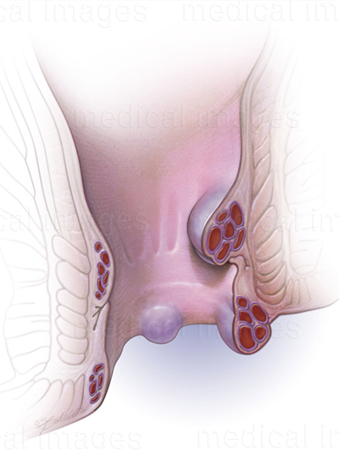
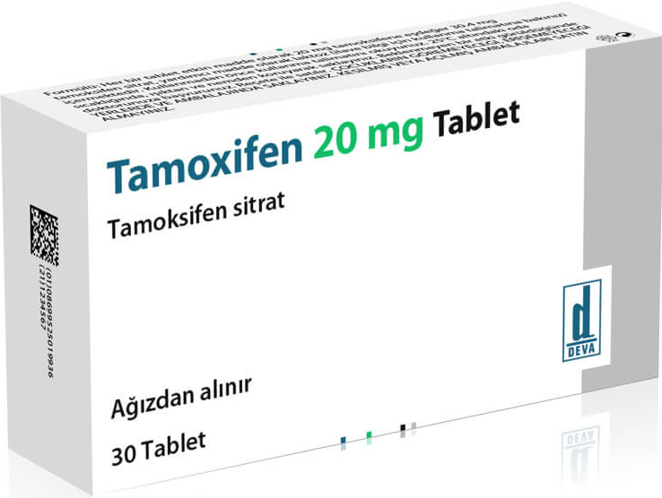
Anormal Uterin Kanamalar
Etiyoloji
İlaçlar
Kontrasepsiyon
Hormonal kontraseptifler
İntrauterin araç
Postmenopozal hormon tedavisi
Antikoagülanlar
Tamoksifen
Glukokortikoidler
Kemoterapi
Fenitoin
Antipsikotik ilaçlar
Antibiyotikler ( toksik epidermal nekroz vs. )
Travma
Genital Sistem dışı kanamalar
Üretrit
Üriner sistem enfeksiyonu
Mesane tm
Kolorektal tm
İBH
Hemoroidler

Slide 22
Anormal Uterin Kanamalar
Vulvayı içerebilecek hatsalıklar
Crohn hastalığı
Behçet
Pemfigus
Eroziv liken planus
Lenfoma
Kanama bozuklukları
vonWillebrand hastalığı
Trombositopeni/ platelet disfonksiyonu
Akut lösemi
Koagülasyon faktör eksiklikleri
İleri KC yetmezliği
Tiroid hastalıkları
PCOS
Cushing Sendromu
Renal hastalıklar
Emosyonel/fiziksel stres
Sigara içmek
Yoğun egzersiz
Etiyoloji → Sistemik hastalıklar

Slide 23
Anormal Uterin Kanamalar
Etiyoloji- Yaşa göre
Ergenlik Dönemi
Anovulasyon
Gebelik
Koagülasyon bozuklukları
Benign kitleler
Vajinal/pelvis enfeksiyonu
İlaç kullanımı
Mülleryan anomaliler
Reprodüktif Dönem
Anovulasyon
Gebelik
Vajinal/pelvis enfeksiyonu
İatrojenik
Polip/miyom
Malignite/ hiperplazi
Koagülasyon bozuklukları
Endokrin bozukluk
Adenomiyozis
Perimenopozal Dönem
Anovulasyon
Endometriyal hiperplazi
Endometriyal polip
Leiomiyomlar
Adenomiyozis
Vajinal/pelvis enfeksiyonu

Slide 24
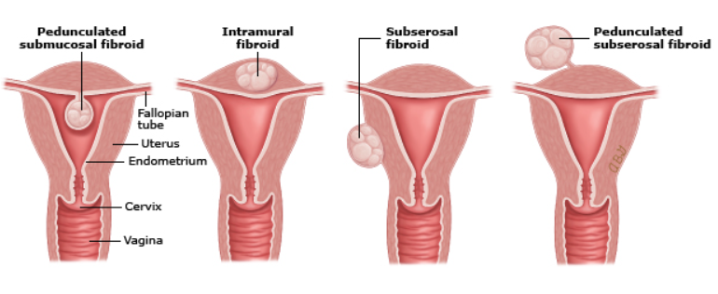
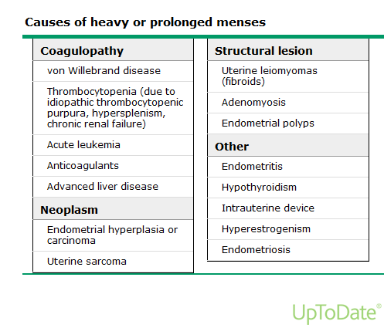
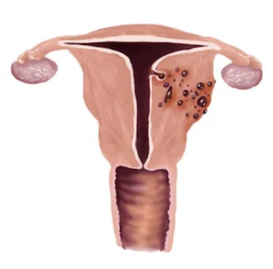
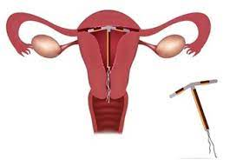
Anormal Uterin Kanamalar
Etiyoloji- Kanama özelliğine göre
Ağır veya uzamış kanama

Slide 25
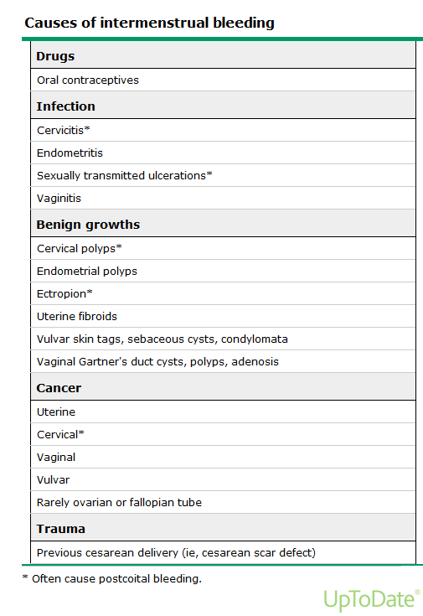
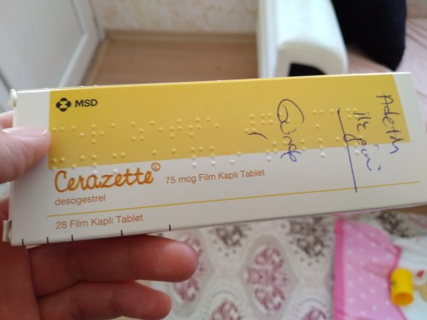
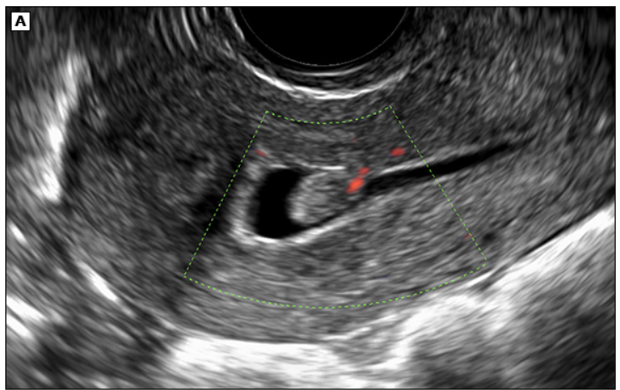
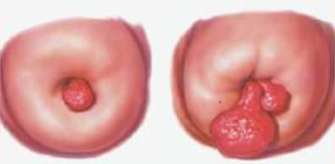
Anormal Uterin Kanamalar
Etiyoloji- Kanama özelliğine göre
İntermenstrual kanama

Slide 26
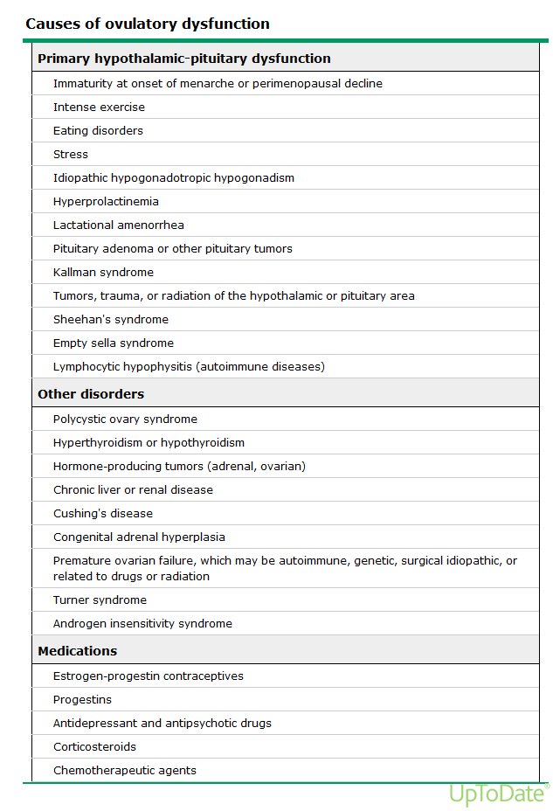
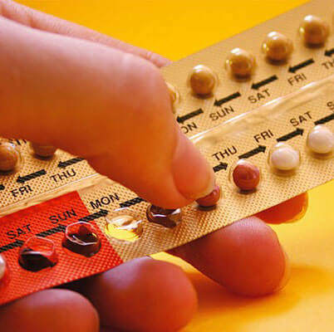
Anormal Uterin Kanamalar
Etiyoloji- Kanama özelliğine göre
Düzensiz kanama

Slide 27
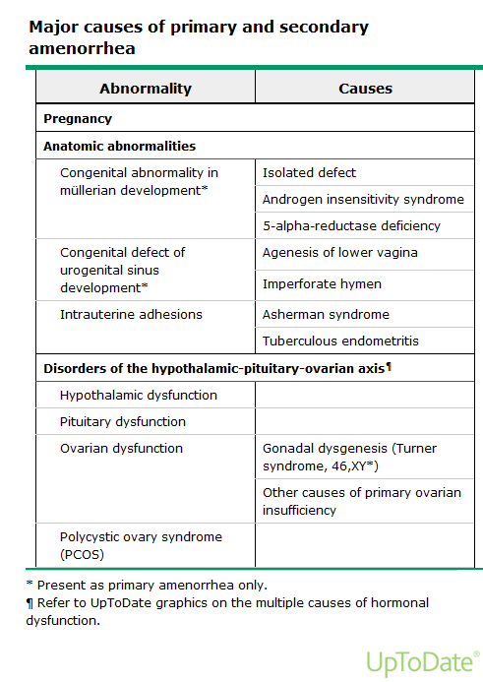
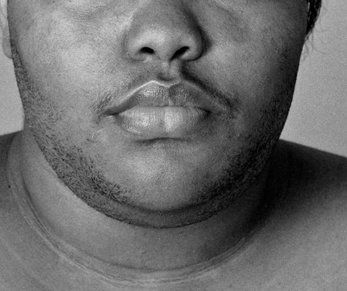
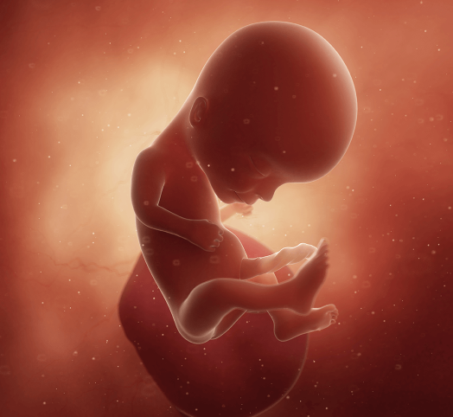
Anormal Uterin Kanamalar
Etiyoloji- Kanama özelliğine göre
Amenore

Slide 28
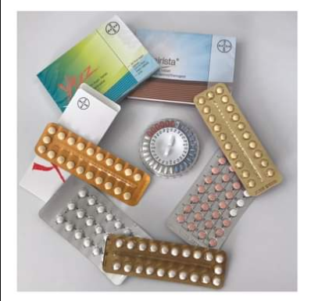
Anormal Uterin Kanamalar
Etiyoloji- Kanama özelliğine göre
Lekelenme şeklinde kanama
Oral kontraseptifler (OKS)
Hormon replasman tedavisi
Endometriyal polip
Endometriyal kanser
Servikal kanser

Slide 29
Anormal Uterin Kanamalara Yaklaşım
Hemodinamik instabilite ve aneminin değerlendirilmesi
Kanama kaynağının belirlenmesi
Gebelik testi yapılması
Endometriyal karsinom için değerlendirmenin gerekli olup olmadığının belirlenmesi
Notes:
Anormal uterin kanama ile başvuran hastalara yaklaşım, hemodinamik instabilite ve aneminin değerlendirilmesini, kanama kaynağının belirlenmesini, gebelik testi yapılmasını ve endometriyal karsinom için değerlendirmenin gerekli olup olmadığının belirlenmesini içerir.

Slide 30
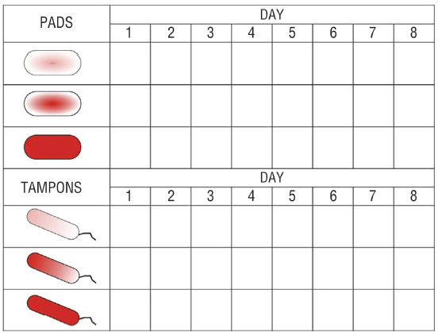
Anormal Uterin Kanamalara Yaklaşım
Anamnez
Yaş
Kanama miktarı
Son adet tarihi
Kanama şikayetinin ne zamandır olduğu
Daha önceki adet düzeni (uzunluk, kanama süresi, kanama miktarı, ara kanama)
Kanamanın kaynağından emin mi? ( üretral, rektal, vajinal?)
Notes:
Toplamda 10 kirli tampon ve 20 kirli ped üst sınır
Kan pıhtılarının geçmesi veya pedlerin/tamponların en az saatte bir değiştirilmesi gibi ipuçları, ağır adet kanaması olduğunu düşündürür.

Slide 31
Anormal Uterin Kanamalara Yaklaşım
Anamnez
Kanamanın tekrarlayıcı özelliği
Kanamaya eşlik eden semptomlar
Kanamada pıhtının varlığı
Kanamanın rengi
Gebelik öyküsü (doğum şekli, abortus öyküsü)
Ameliyat öyküsü (myomektomi, geçirilmiş C/S, AV malformasyon, malignite vb.)

Slide 32
Anormal Uterin Kanamalara Yaklaşım
Anamnez
Cinsel aktivite durumu (gebelik, CYBE vb.)
Kronik hastalık varlığı
Endokrin bozukluk
Tiroid bozukluğu
Karaciğer, böbrek hastalığı
Hematolojik hastalık

Slide 33
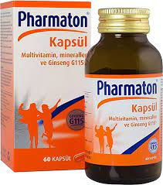
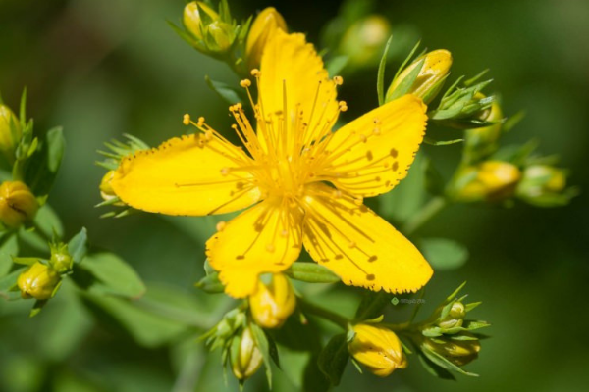
Anormal Uterin Kanamalara Yaklaşım
Anamnez
İlaç kullanımı
Antipsikotikler
Progestanlar
OKS
Dijitaller
Kortikosteroidler
Fenitoin
Reçetesiz-Bitkisel ilaçlar
Ginseng → östrojenik özellikler
Hypericum perforatum (sarı kantaron/binbir delik otu) → OKS ile etkileşim

Slide 34
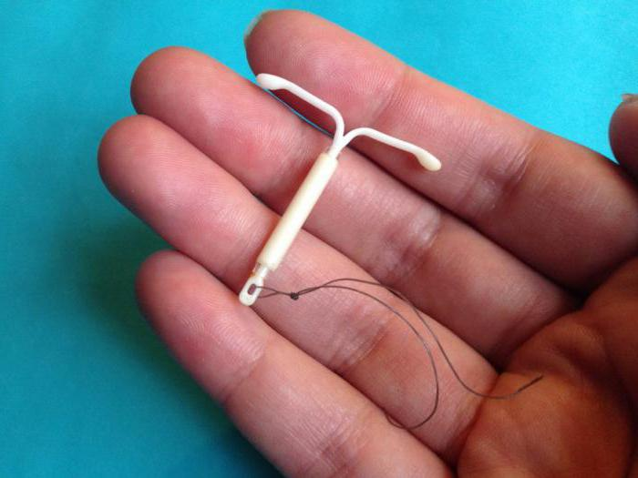
Anormal Uterin Kanamalara Yaklaşım
Anamnez
Rahim içi araç kullanımı
Travma öyküsü
Soygeçmiş
Ailede benzer şikayet
Ailede kanama bozukluğu
Genetik hastalık

Slide 35
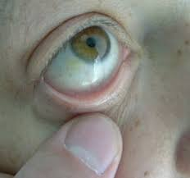
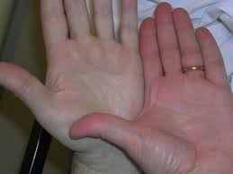
Anormal Uterin Kanamalara Yaklaşım
Fizik muayene
Vital bulgular
Vücut sıcaklığı
Kan basıncı
Nabız
Solunum sayısı
Saturasyon
Boy, vücut ağırlığı ölçümü, beden kitle indeksi hesaplama

Slide 36
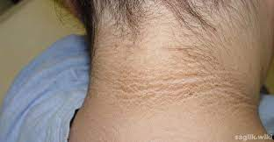
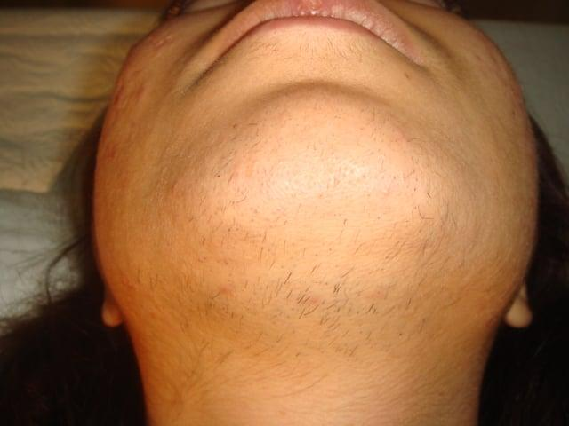
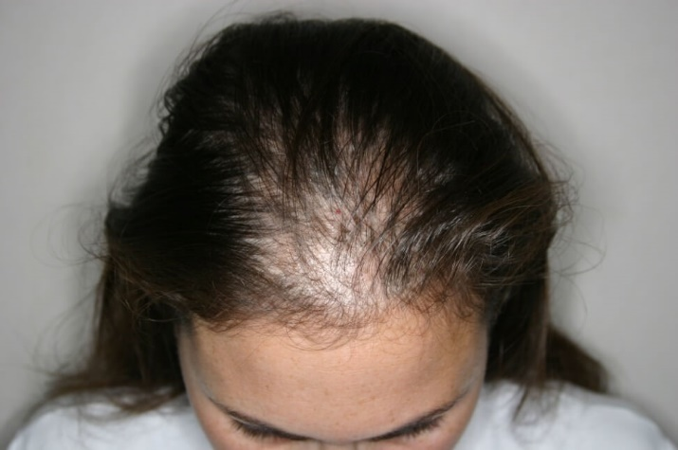
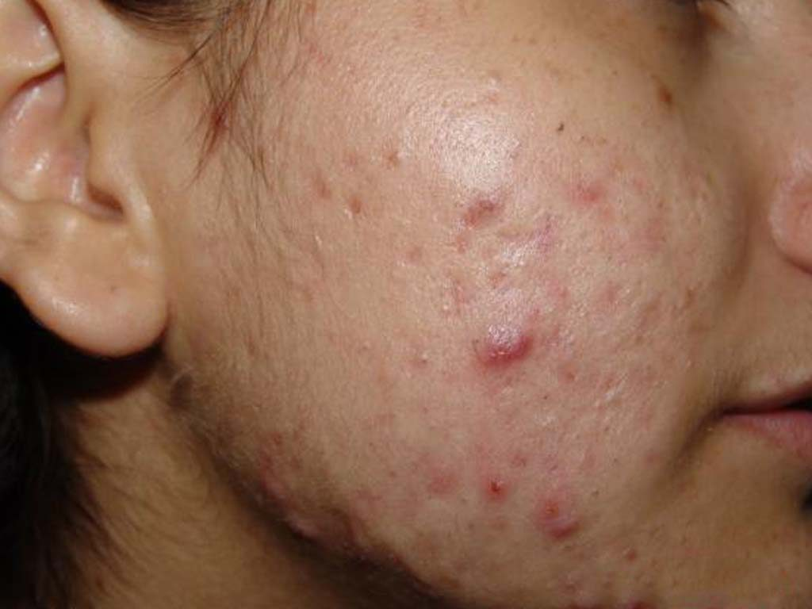
Anormal Uterin Kanamalara Yaklaşım
Ayrıntılı sistemik muayene
Büyümüş tiroid bezi
Ekimoz
Galaktore
Akantozis Nigrikans
Hirşutizm, akne
kliteromegali, erkek tipi saç dökülmesi

Slide 37
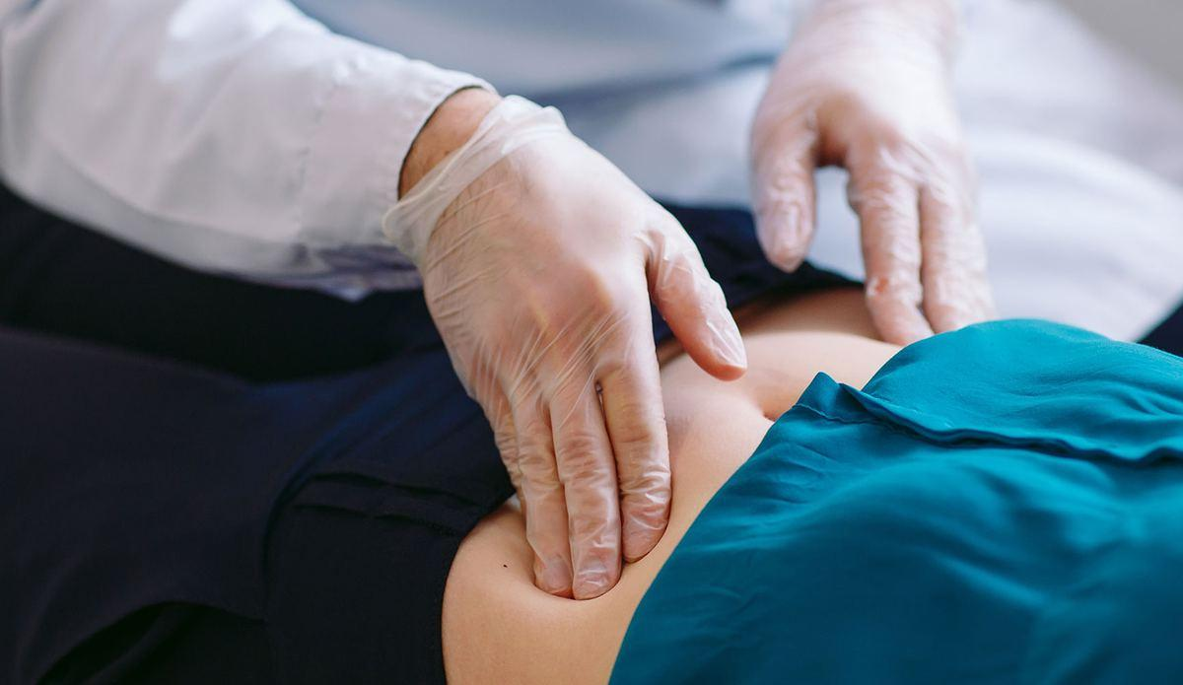
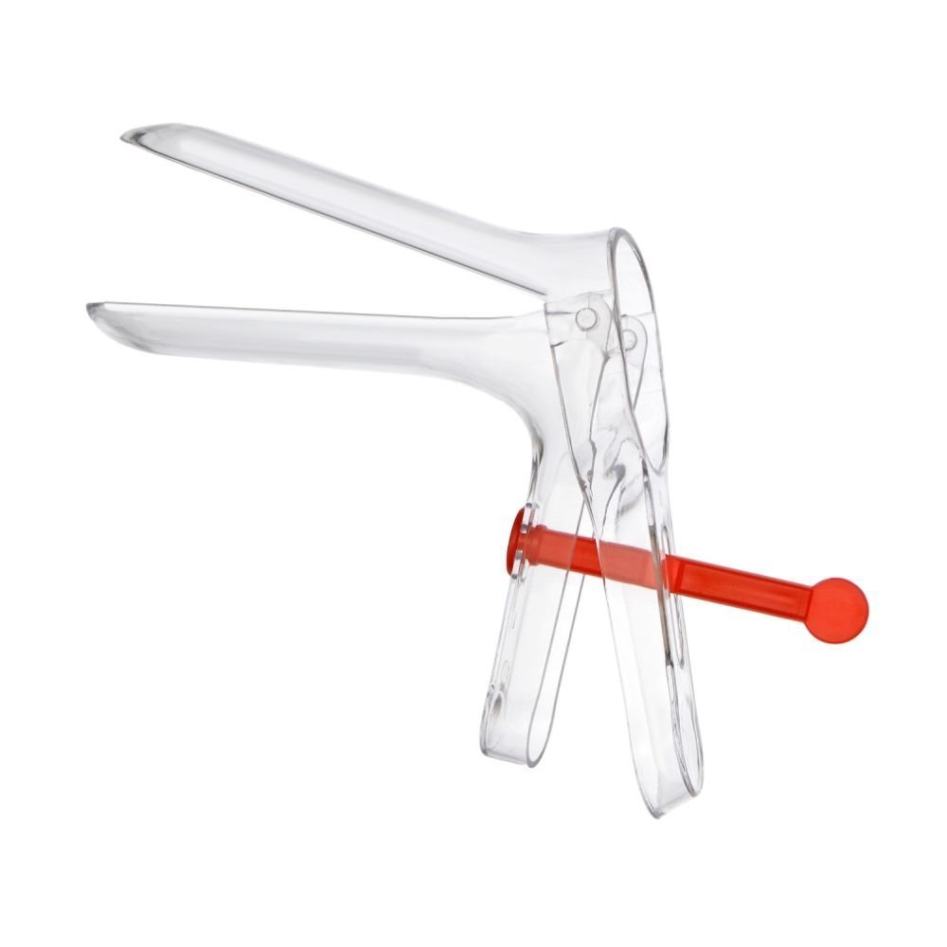
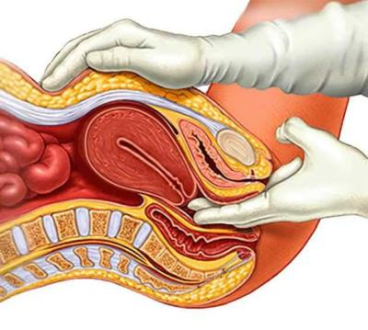
Anormal Uterin Kanamalara Yaklaşım
Fizik muayene
Detaylı karın muayenesi
Ağrı ve hassasiyet varlığı
Akut batın yönünden değerlendirme
Ele gelen kitle
Uterus muayenesi
Vajinal muayene
Vajinal laserayon
Yabancı cisim
Vajinal Hematom
Perine laserasyonu
Vajinal akıntı
Notes:
Spekulum ve bimanuel muayeneler de dahil olmak üzere pelvisin muayenesi, anormal uterin kanamanın değerlendirilmesinin önemli bir yönüdür. Üretra, perine ve anüs dahil olmak üzere tüm potansiyel kanama bölgelerini incelemeye özen gösterilmelidir. Güncel değilse rahim ağzı kanseri taraması yapılmalıdır. Ergenlerde pelvik muayene, hasta cinsel olarak aktif değilse, travma veya enfeksiyondan şüphelenilmiyorsa ve ilk tedaviye yanıt yeterliyse ertelenebilir.

Slide 38
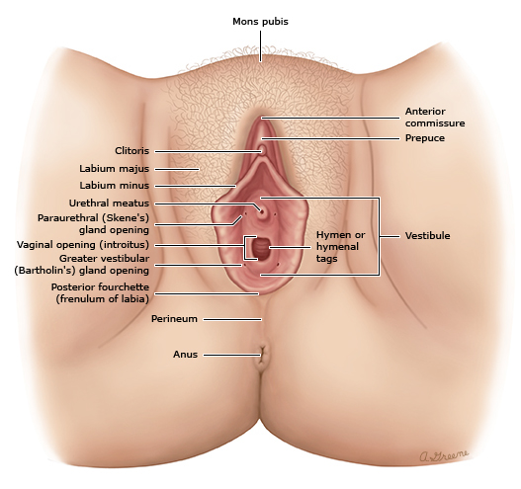
Anormal Uterin Kanamalara Yaklaşım
Fizik muayene
Rektal muayene
Hemoroid
Laserasyon
Rektal tuşe aktif kanama bulgusu
Pelvik muayene
Ağrı lokalizasyonu
Ele gelen bir kitle (adneksiyal bir kitle)

Slide 39
Anormal Uterin Kanamalara Yaklaşım
Laboratuvar inceleme
Hastanın fizik muayenesi ve öyküsüne göre planlama yapılmalı
β-hCG → öncelikle üreme çağındaki her kadında
TSH → Hipertiroidi veya hipotiroidi
PT, PTT ve kanama zamanı → Koagülopati
LH, FSH, testesteron ve androstenedion → PCOS
Bazal 17-hidroksiprogestreon → Geç başlangıçlı KAH
Notes:
Bir kanama bozukluğunun teşhisi tipik olarak, genellikle bir hematolog ile istişare halinde ek testler gerektirir.

Slide 40
Anormal Uterin Kanamalara Yaklaşım
Laboratuvar inceleme
Değerlendirmenin bütünlüğünü sağlama açısından:
Tam kan sayımı
Hemoglobin
Hematokrit
Lökosit
Trombosit
Biyokimya (BFT, KCFT vs.)
Tam idrar tetkiki

Slide 41
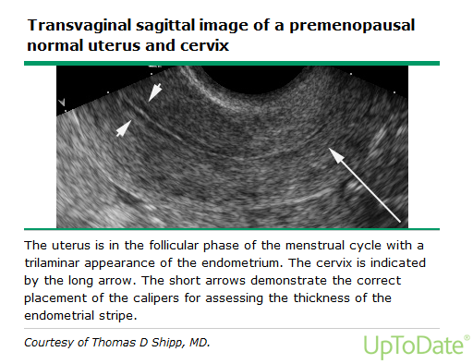
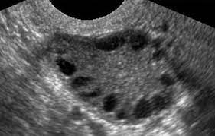
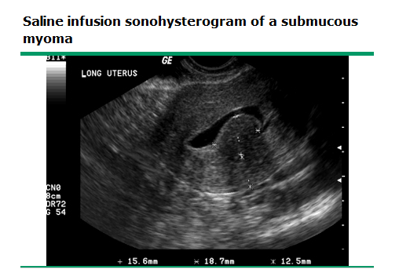
Anormal Uterin Kanamalara Yaklaşım
Görüntüleme
Pelvik USG
Transvajinal USG
Sonohisterografi
Pelvik MR
Notes:
Pelvik usg→ endometriyum, uterus ve overleri değerlendirmek için kullanılır. PCOS, endometrial kalınlığın değ, myomlar vs faydalı
Transvajinal usg → endometriyal kalınlık (myom ve polip için daha az tanısal)
Sonohiterografi → endometriayl kalınlık>5mm olan kadınlarda, perimenapozal auk tanısında ilk yöntem
Mrg → transvajinal usg yi tolere edemeyen hastalarda, adenomiyozis düşünülen hastalarda. Çok sayıda myom olanlarda iyi bir seçenek
Pelvik görüntüleme endikasyonları, bimanuel muayenede palpe edilen anormallikleri veya ilk tedaviye rağmen devam eden semptomları içerir. Transvajinal ultrasonografi çoğu hasta için birinci basamak yaklaşımdır, ancak salin infüzyonu sonohisterografi (transvajinal ultrasonografi yapılırken steril salinin endometriyal boşluğa infüzyonu) intrakaviter lezyonları saptamada daha iyidir. Manyetik rezonans görüntülemenin rutin kullanımı önerilmez ancak sonografik görüntüleme yetersizse düşünülebilir (AAFP)

Slide 42
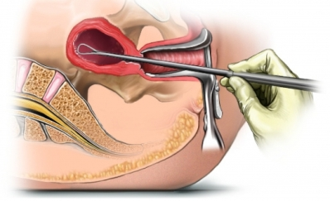
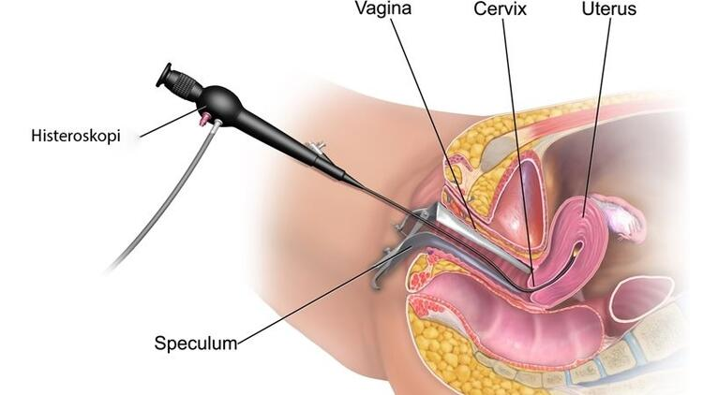
Anormal Uterin Kanamalara Yaklaşım
Özel Yöntemler: Endometriyal örnekleme
Dilatasyon ve küretaj
Endometriyal biyopsi
Tanısal histeroskopi
Anormal Uterin Kanama Durumunda
Postemopozal hastalar → Herhangi bir miktardaki AUK, kalınlaşmış endometrium (>4 mm)
45 yaş ile menopoz arası → Kanama sıklığı, süresi ve miktarında artış olan hastalar, ovulatuar hastalarda intermenstrual kanamalar
<45 yaş hastalar → VKİ ≥ 30 kg/m² olan tüm AUK hastaları
VKİ< 30 olup aşağıdakilerden biri durumunda meydana gelen AUK:
Kronik ovulatuar disfonksiyon
Tedavi başarısızlığı
Progesteronla karşılanmayan östrojen maruziyeti
Yüksek endometriyal kanser riski ( Cowden send.)
Ek olarak anovulatuar ve uzun süreli amenore dönemleri olan (altı veya daha fazla) premenopozal hastalarda endometriyal neoplazi şüphesi!
Notes:
İleri yaş endometriyal kanser için önemli bir risk faktörü olduğundan, 45 yaş ve üzeri anormal uterin kanaması olan tüm hastalardan endometriyal örnekleme yapılmalıdır (AAFP)
Daha genç kadınlar, karşılanmamış östrojen maruziyeti öyküsü varsa, tıbbi tedavi başarısız olursa veya kanama semptomları devam ederse örnekleme yapılmalıdır.

Slide 43
Anormal Uterin Kanamalara Yaklaşım
Ayırıcı tanı
Gebelik değerlendirmesi
OKS, ilaç, bitkisel ürün kullanımı
Fibroid → Fibroidler (leomiyom) benign uterin tümörler
Üreme çağındaki kadınlarda çok yaygın
Yaşam boyu prevelans %80
Asemptomatik olabilmekte
Pelvik rahatsızlık, bası semptomları ile birlikte ağır ve uzun seyreden adet kanamaları

Slide 44
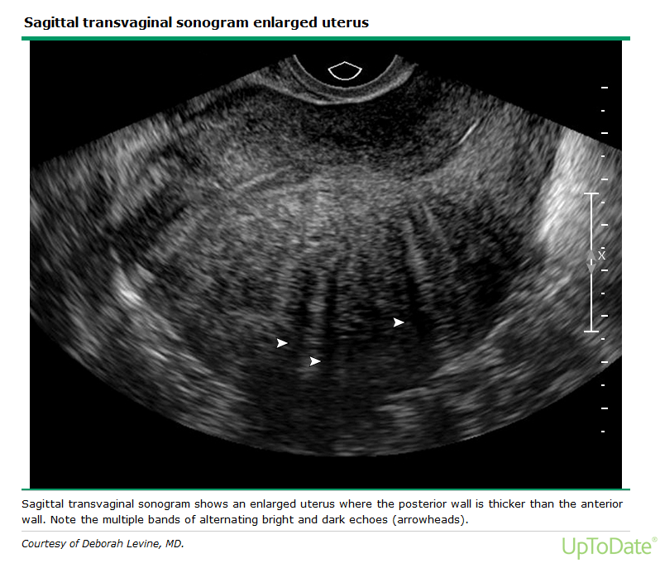
Anormal Uterin Kanamalara Yaklaşım
Adenomiyozis → Miyometriyumda
endometriyal bezlerin bulunması
Yaşam boyu prevelans %5-70
Sıklıkla 40-50 yaş sonrası tanı
Yaklaşık 1/3 asemptomatik
Uterus büyümesi
Kronik pelvik ağrı
Ağır ve uzamış adet kanamaları
Dismenore
Notes:
Dismenore menstruasyondan 1 hafta önce başlayabilir

Slide 45
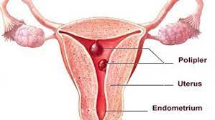
Anormal Uterin Kanamalara Yaklaşım
Endometriyal polip
Servikal polip
Yaşam boyu prevelans %8-35
Düzensiz sikluslar
İntermenstural kanamalar
Ağır ve uzamış kanama
Menstrüel lekelenme
Postkoital kanama
Notes:
Görülme sıklığı yaşla birlikte artar. Intermenstrüel kanama en sık görülen semptomdur, ancak birçok polip asemptomatiktir. Fizik muayene bulguları, poliplerin serviksten sarktığı durumlar dışında tipik değildir. Maligniteye dönüşebilseler de semptomatik poliplerin yaklaşık %95'i iyi huyludur ve premenopozal kadınlarda malignite riski daha da düşüktür.

Slide 46
Anormal Uterin Kanamalara Yaklaşım
Anovulatuar kanama → Menarşı takiben ilk yıllarda ve perimenopozal dönemde fizyolojik
Hiperandrojenizme bağlı anovulasyon nedenleri:
PKOS
Geç başlangıçlı KAH
Androjen üreten tümörler
Sıklıkla 21-hidroksilaz yetersizliği
Fenotipik olarak değişik kliniklerle başvuru
PKOS semptomları
Tek başına hirşutizm
Semptomlar olmadan hiperandrojenizm laboratuar bulguları

Slide 47
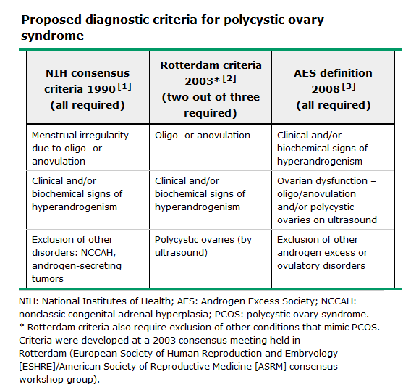
Anormal Uterin Kanamalara Yaklaşım
PKOS
Hirsutizm, kas kitlesinde artış, kliteromegali, ses kalınlığı, meme atrofisi, yağlı cilt, akne gibi hiperandrojenizm bulguları
Oligomenore veya menometroraji tarzında kanamalar
Puberte döneminde başlayan uzun yıllar devam eden düzensiz menstural siklus öyküsü
Normal FSH, artmış LH, insülin direnci ve hiperinsülinemi

Slide 48
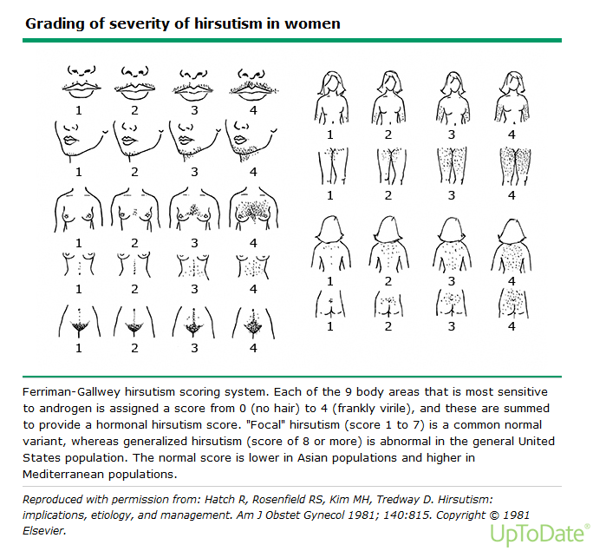
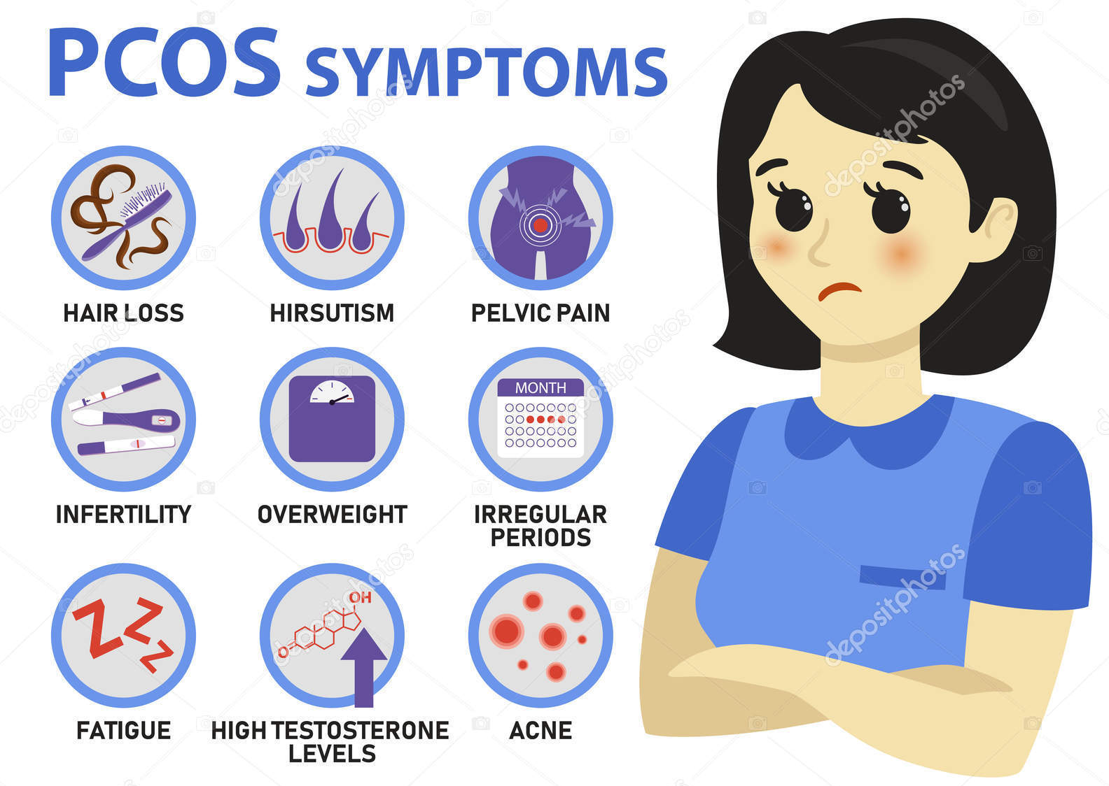
Anormal Uterin Kanamalara Yaklaşım
PKOS

Slide 49
Anormal Uterin Kanamalara Yaklaşım
Enfeksiyöz nedenler
Pelvik inflamatuar hastalık → Nadiren kanama şeklinde değişiklik ile başvuru
Trichomonas, Gonore, Klamidyal servisit → İntermenstüel lekelenme, postkoital kanama
Yüksek riskli seksüel davranış
Ateş
Pelvik rahatsızlık
Servikal hareket duyarlılığı
Adneksiyel duyarlılık

Slide 50
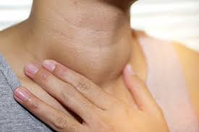
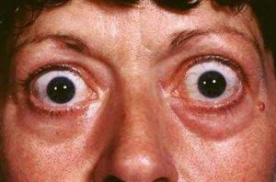
Anormal Uterin Kanamalara Yaklaşım
Endokrin bozukluklar → Hem hipotiroidi hem hipertioidi menstural siklus düzensizliklerine neden olabilmekte
Hipotiroidide amenore, oligomenore, polimenore veya menoraji gibi birçok düzensizlik
Koagülasyon bozukluğu→ Ağır ve uzamış kanama
En sık trombositopeni ve Von Willebrand Hastalığı
Özellikle menarşta kanama daha şiddetli
Notes:
Ağır adet kanaması olan hastaların yaklaşık %20'sinde kanama bozukluğu vardır ve yoğun kanaması olan ergen kızlarda prevalans daha da yüksektir.

Slide 51
Anormal Uterin Kanama
Menarştan beri devam eden aşırı menstruel kanama
Aşağıdakilerden 1 tanesi
Postpartum kanama
Cerrahi ile ilişkili kanama
Diş tedavisi ile ilişkili kanama
Aşağıdakilerden 2 tanesi
Ayda 1-2 defa epistaksis
Ayda 1-2 kez morarma
Sık sık diş eti kanaması
Ailede kanama öyküsü
Koagülopati !!!

Slide 52
Anormal Uterin Kanamalara Yaklaşım
Endometriyal hiperplazi
Endometriyum glandüler epitelinin aşırı çoğalması
Genelde anovülasyon nedeniyle uterusun östrojene maruziyeti sonucu
Ağır ve uzamış kanama veya intermenstrual kanama şeklinde
Neoplazi riski :
Basit hiperplazi → %1
Kompleks hiperplazide daha yüksek
Atipi varlığında → %30
Notes:
Genelde anovülasyon nedeniyle uterusun beklenmedik östrojene maruziyeti sonucu meydana gelir

Slide 53
Anormal Uterin Kanamalara Yaklaşım
Endometriyal neoplazi
Uterus kanserleri kadınlarda en sık 4. malignite
Postmenopozal dönem kanamalı
hastaların → %10’unda endometrial neoplazi
Ağır, uzun kanama, intermenstrual kanama
Servikal neoplazi
Genelde asemptomatik
En sık semptom vajinal kanama
Düzensiz lekelenme, postkoital kanama
Notes:
Endometrium kanseri prevalansı yaşla birlikte artsa da, yeni tanıların yaklaşık dörtte birine 55 yaş altı hastalarda rastlanmaktadır.

Slide 54
Anormal Uterin Kanamalara Yaklaşım

Slide 55
Anormal Uterin Kanamalara Yaklaşım

Slide 56
Tedavi
Tedavi altta yatan nedene yönelik
Birçok faktör tedavi kararını etkilemekte:
Kanamanın nedeni ve şiddeti
Doğurganlık ve kontraseptif tercihleri
Tıbbi komorbiditeler
Yan etkiler
Maliyet ve göreceli etkinlik

Slide 57
Tedavi
Acil tedavi
Nadiren acil müdahale gerektiren AUK
Hemodinamik olarak stabil olmayan hastalarda
Foley kateteri veya gazlı bez ile uterin tamponad
İntravenöz östrojen
Dilatasyon/ küretaj
Nadiren histerektomi

Slide 58
Tedavi

Slide 59
Tedavi
Acil olmayan tedavi
Cerrahi risklerden kaçınmak ve doğurganlığı korumak için, çoğu hasta için tıbbi tedavi birinci basamak yaklaşım
20 mcg Levonorgestrel salan RİA (Mirena) (kan kaybında %71 ila %95 azalma)
Ağır adet kanamasını azaltmak için en etkili
Histerektomi kadar etkili
Progestin oral kontraseptifler (%35 ila %69 azalma)
Oral progestinlerin sürekli dozlanması başka bir etkili hormonal tedavi seçeneğidir (%87 azalma)
Oral traneksamik asit (Lysteda; %26 ila %54 azalma) ve NSAİİ (%10 ila %52 azalma)
Etkili, tolerabl
Yalnızca kanama olduğunda
NSAİİ
Notes:
Acil olmayan uterin kanamanın tedavisi için daha geniş tıbbi ve cerrahi seçenekler mevcuttur (Tablo 4). Cerrahi risklerden kaçınmak ve doğurganlığı korumak için, çoğu hasta için tıbbi tedavi birinci basamak yaklaşımdır. Tıbbi tedaviler arasında, 20 mcg- Levonorgestrel salan intrauterin sistemin (Mirena) günlük formülasyonu, ağır adet kanamasını azaltmak için en etkilidir (kan kaybında %71 ila %95 azalma) ve kaliteye göre ayarlanmış yaşam yılları düşünüldüğünde histerektomi kadar etkilidir. progestin oral kontraseptifleri etkilidir (%35 ila %69 azalma) ve yumurtlama disfonksiyonu olan hastalarda kanamayı düzenlemek için de kullanılabilir. Oral progestinlerin sürekli dozlanması başka bir etkili hormonal tedavi seçeneğidir (%87 azalma), ancak uzun vadeli hasta memnuniyeti düşüktür. Etkili, iyi tolere edilen, hormonal olmayan iki seçenek oral traneksamik asit (Lysteda; %26 ila %54 azalma) ve nonsteroid antiinflamatuar ilaçlardır (%10 ila %52 azalma). Her ikisi de yalnızca hasta kanama olduğunda alınır ve traneksamik asit, hasta gebe kalmaya çalışırken güvenli olma avantajına sahiptir.

Slide 60
Tedavi
Notes:
Depo provera 3 ayda bir kullanım

Slide 63
Kaynaklar
J. E. South-Paul, S. C. Matheny, ve E. L. Lewis, Aile Hekimliği Tanı ve Tedavi. 2019. 5. Baskı, Güneş Tıp Kitabevleri.
D.P. Rakel, R.E. Rakel, Aile Hekimliği, 2019.
https://www.uptodate.com/contents/normal-puberty?search=ilk%20menar%C5%9F&source=search_result&selectedTitle=1~150&usage_type=default&display_rank=1 Erişim Tarihi: 21/01/2022
https://www.uptodate.com/contents/physiology-of-the-normal-menstrual-cycle?search=ilk%20menar%C5%9F&topicRef=5849&source=see_link Erişim Tarihi:21/01/2022
Munro M.G, Critchley H.O.D, Fraser I.S, The Two FIGO Systems For Normal And Abnormal Uterine Bleeding Symptoms And Classification Of Causes Of Abnormal Uterine Bleeding In The Reproductive Years: 2018 Revisions, Int J Gynecol Obstet 2018; 143: 393–408
Tuzcular Vural EZ., Gönenç I. Birinci basamakta menstrüel düzensizliklere yaklaşım. Jour Turk Fam Phy 2020; 11 (1): 21-28
Wouk N, Helton M, Abnormal Uterine Bleeding in Premenopousal Women, American Family Physician, 2019; 99, Number 7.
Klein D.A, Paradise S.L, Reeder R.M, Amenorrhea: A Systematic Approach to Diagnosis and Management, American Family Physician, 2019; Volume 100, Number 1

Slide 64
Dinlediğiniz için teşekkürler…

